Slide 1
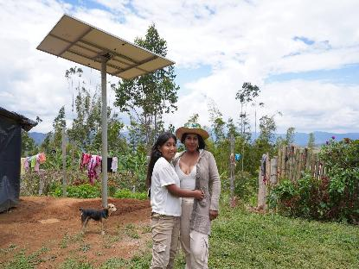
Memoria del Proyecto Scrum
SISFV – Argelia, Cauca
Construcción de Sistemas de Energía Solar Fotovoltaica en la zona rural
Qué muestra esta memoria • Ficha técnica del proyecto.
• Principios y valores Scrum aplicados.
• Eventos y artefactos con tecnologías emergentes.
• Repositorio en línea y presentación como evidencia final.
Maestría en Gerencia de Proyectos
Curso: Dirección de Proyectos (AGILE)
Código Grupo: 202086806ª
Fase 2 – Estructura del Scrum
Annie Liley Quintero Ceballos
Libardo Urrea Quigua
Kevin Sebastián Cubides López
Julio Roberto Espitia Fernández
Diego Alberto Gómez Diaz
Marzo de 2026
AGILE + SCRUM
Tecnologías Emergentes
ZNI
Grupo 202086806A
Notes:
[Sources] - Fase 2 - Estructura de Scrum_Grupo 202086806A.pdf (portada e introducción). - Contenido del proyecto y denominación SISFV – Argelia, Cauca adaptados del documento base. [/Sources]

Slide 2
Ficha Técnica del Proyecto
Síntesis visual del proyecto seleccionado y su contexto operativo.
441
6–8
$12.879
872
Característica
Objetivo
Financiación
Justificación
Soluciones Fotovoltaicas
Meses De Referencia
Millones COP Aprox.
Viviendas Sin Servicio (Ref. Diagnóstica)
Aumentar el acceso a la energía eléctrica en zonas rurales
MGA por la entidad territorial, apoyo del Ministerio de Minas y Energía
Acceso limitado a la energía, costos de red elevados
Descripción
Objetivo central: aumentar el acceso a energía eléctrica en la zona rural de Argelia, Cauca.
Productos esperados: sistemas SISFV autónomos, instalaciones internas, medición, capacitación e interventoría.
• El proyecto se justifica por la dispersión geográfica, la topografía compleja y la inviabilidad de expansión de red.
La ejecución requiere coordinación por veredas, gestión logística y evidencia técnica verificable.
Soluciones
Cronograma
Costo
Selección
441 soluciones solares autónomas, módulos monocristalinos, baterías de litio
Inversión pública real, metodología MGA, impacto social
6-8 meses, 6 etapas principales
$12.879.515.137 COP
MGA
Proyecto Tipo
ZNI
Grupo 202086806A
Notes:
[Sources] - Fase 2 - Estructura de Scrum_Grupo 202086806A.pdf, Tabla 1. - Datos de 441 soluciones, horizonte 6–8 meses y presupuesto del proyecto tomados del documento base. [/Sources]

Slide 3
Principios y Valores de Scrum
Aplicación práctica en el proyecto SISFV – Argelia, Cauca.
Principios
Valores
Tableros visibles, estado por vereda, inventario y capacitación con trazabilidad compartida.
Compromiso
Foco
Transparencia
Entrega verificable por Sprint.
Prioridad sobre lo pactado.
Daily Scrum y Sprint Review para revisar avance, evidencias y funcionamiento real del incremento.
Franqueza
Respeto
Inspección
Bloqueos visibles y diálogo honesto.
Trabajo coordinado con comunidad.
Adaptación
Ajustes al plan, capacidad y PBIs usando hallazgos del Review y aprendizaje en campo.
Coraje
Capacidad para enfrentar riesgos reales.
Grupo 202086806A
Notes:
[Sources] - Fase 2 - Estructura de Scrum_Grupo 202086806A.pdf, Tablas 2 y 3. - Síntesis visual de transparencia, inspección, adaptación y valores Scrum aplicada al proyecto SISFV. [/Sources]

Slide 4
Planificación de los eventos de Scrum
Secuencia operativa apoyada por Jira, Teams y ArcGIS Survey123.
Sprint
Sprint Review
Sprint Planning
Ejecuta el trabajo y genera evidencias.
Daily Scrum
Valida incremento con actores clave.
Retrospective
Define Sprint Goal, PBIs y DoD.
Ajuste diario del plan y bloqueos.
Define mejoras medibles para el siguiente Sprint.
Jira + Survey123
Survey123 + Teams
Jira + Teams
Teams + Jira
Teams + Jira
1
2
3
4
5
Grupo 202086806A
Notes:
[Sources] - Fase 2 - Estructura de Scrum_Grupo 202086806A.pdf, Tabla 4. - Herramientas destacadas: Jira, Teams y ArcGIS Survey123 según la planificación del documento. [/Sources]

Slide 5
Artefactos Scrum
Product Backlog, Sprint Backlog e Increment
Planificación de los artefactos con trazabilidad, evidencia y control de calidad.
Product Backlog
Sprint Backlog
Increment
Lista priorizada por vereda, lote y actividad clave.
Incluye criterios de aceptación, riesgos y dependencias.
Se refina antes de cada Sprint con hallazgos y restricciones reales.
Convierte PBIs en plan operativo del Sprint.
Asigna responsables, secuencia, bloqueos y evidencias.
Se actualiza a diario con avance de cuadrillas y condiciones de campo.
Entrega usable: sistema instalado, probado y documentado.
Exige checklist técnico, fotos, firmas y capacitación básica.
Se valida en Sprint Review bajo la Definition of Done.
Jira + Teams + Copilot/ChatGPT
Jira + Teams + Survey123
Survey123 + Jira + Teams
Grupo 202086806A
Notes:
[Sources] - Planificación de artefactos Scrum desarrollada para SISFV – Argelia, Cauca a partir del documento de Fase 2. - Ajuste del nombre del proyecto solicitado por el usuario. [/Sources]

Slide 6
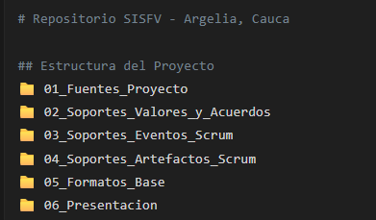
Repositorio en Línea
Estructura recomendada para concentrar soportes, formatos y procedimientos.
Estructura Sugerida
Repositorio_SISFV_Argelia_Cauca:
01_Fuentes_Proyecto
02_Soportes_Valores_y_Acuerdos
03_Soportes_Eventos_Scrum
04_Soportes_Artefactos_Scrum 05_Formatos_Base
06_Presentacion
Incluye • Anexos técnicos del proyecto.
• Formatos de backlog, DoD, Review y Retrospective.
• Procedimientos y orientaciones de trabajo.
• Presentación memoria del proyecto.
Grupo 202086806A
Notes:
[Sources] - Repositorio_SISFV_Argelia_Cauca.zip generado en la conversación. - Punto 1 del trabajo: repositorio en línea con soportes, formatos, procedimientos y lineamientos. [/Sources]

